Slide 1
Geomática Agrícola
Agricultura Inteligente para el Monitoreo del sistema Suelo Planta Agua

Slide 2
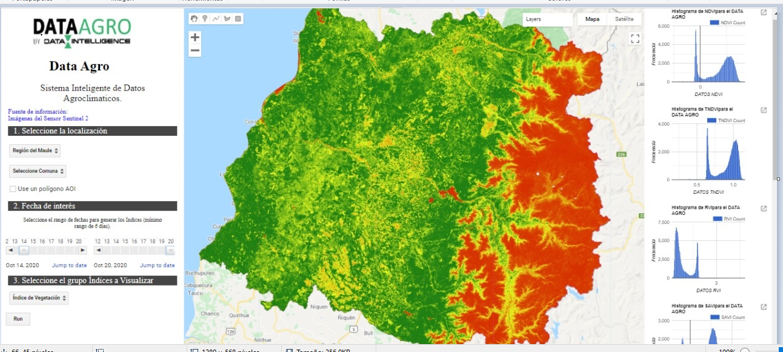
Versión 1: Filtros y visualización

Slide 3
Estructura
Monitoreo Suelo Planta Agua
Indices de Vegetación
Monitoreo Planta- Agua
Monitoreo Suelo-Planta-Agua
Indices de Humedad
Monitoreo Agua Planta
NDMI/NDWI
CWSI
NDVI
Monitoreo Nitrógeno- Agua
GNDVI
NDRE
GCI
EVI
CVI
MSAVI
Monitoreo Sequía
TVDMI
TDVI
SAVI

Slide 4
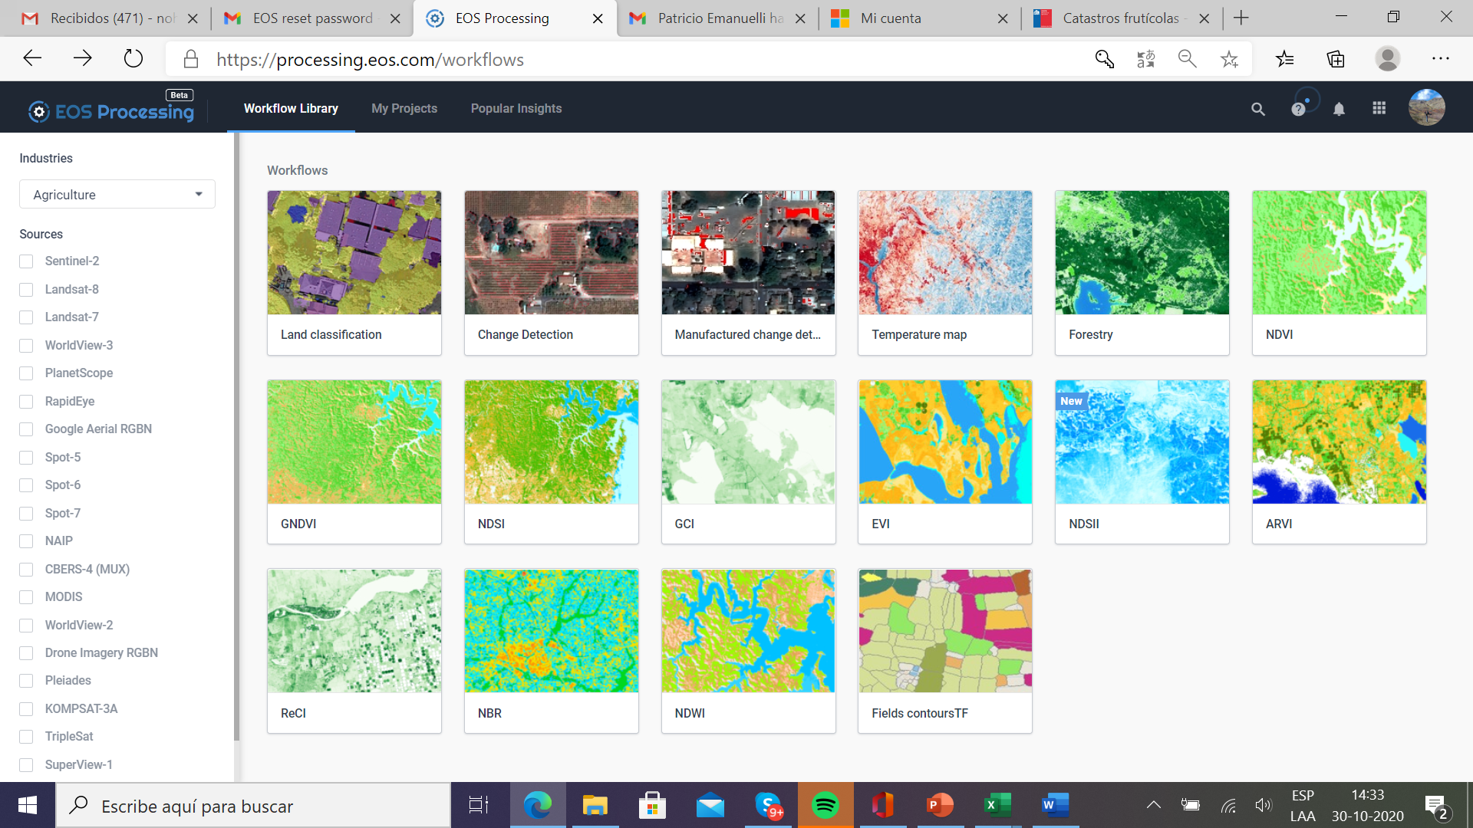
Agregar Los índices (como se muestra abajo)
Indices de vegetación
Indices de Humedad

Slide 5
Mapas diarios
Mapa de distritos agroclimáticos
Mapa de viento
Mapa de T°
Mapa de Evapotranspiración

